Slide 1

Day05_JDBC

Slide 2
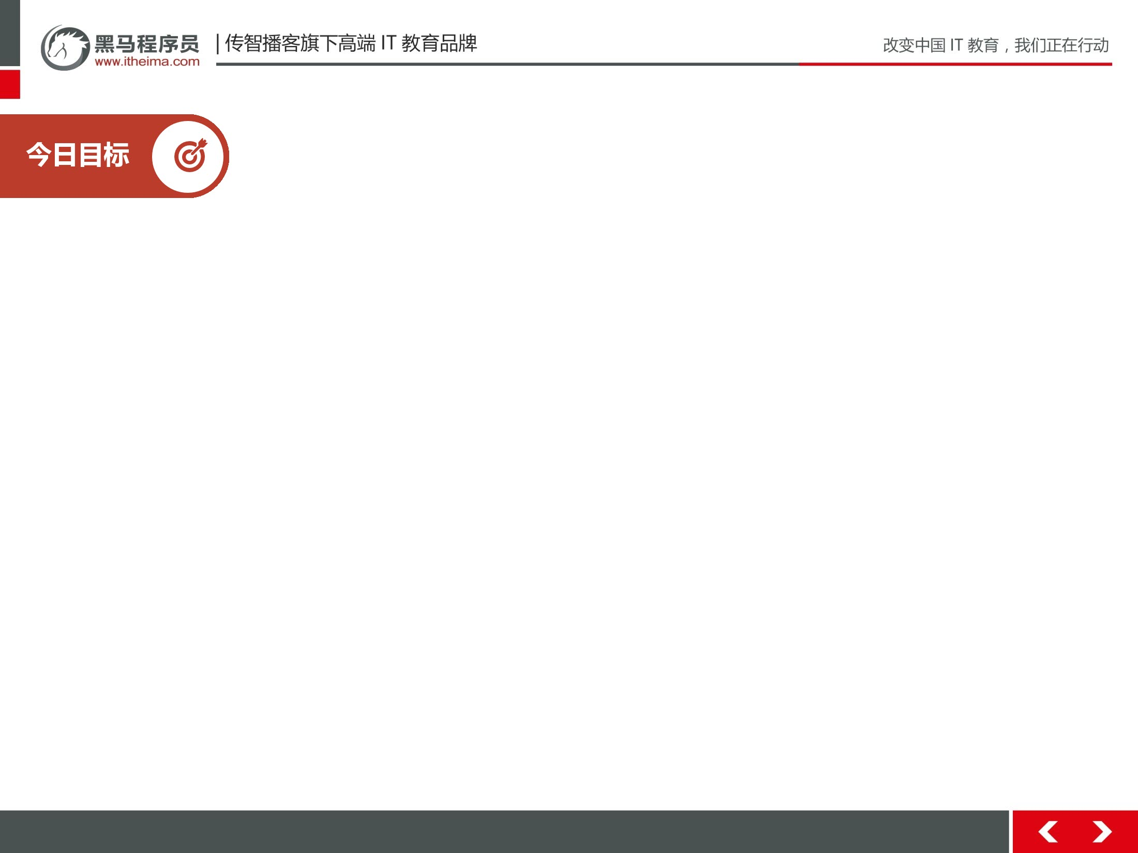
理解JDBC相关概念
掌握JDBC连接数据库基本步骤
掌握JDBC的CRUD操作
能够完成JDBC的事务操作

Slide 3
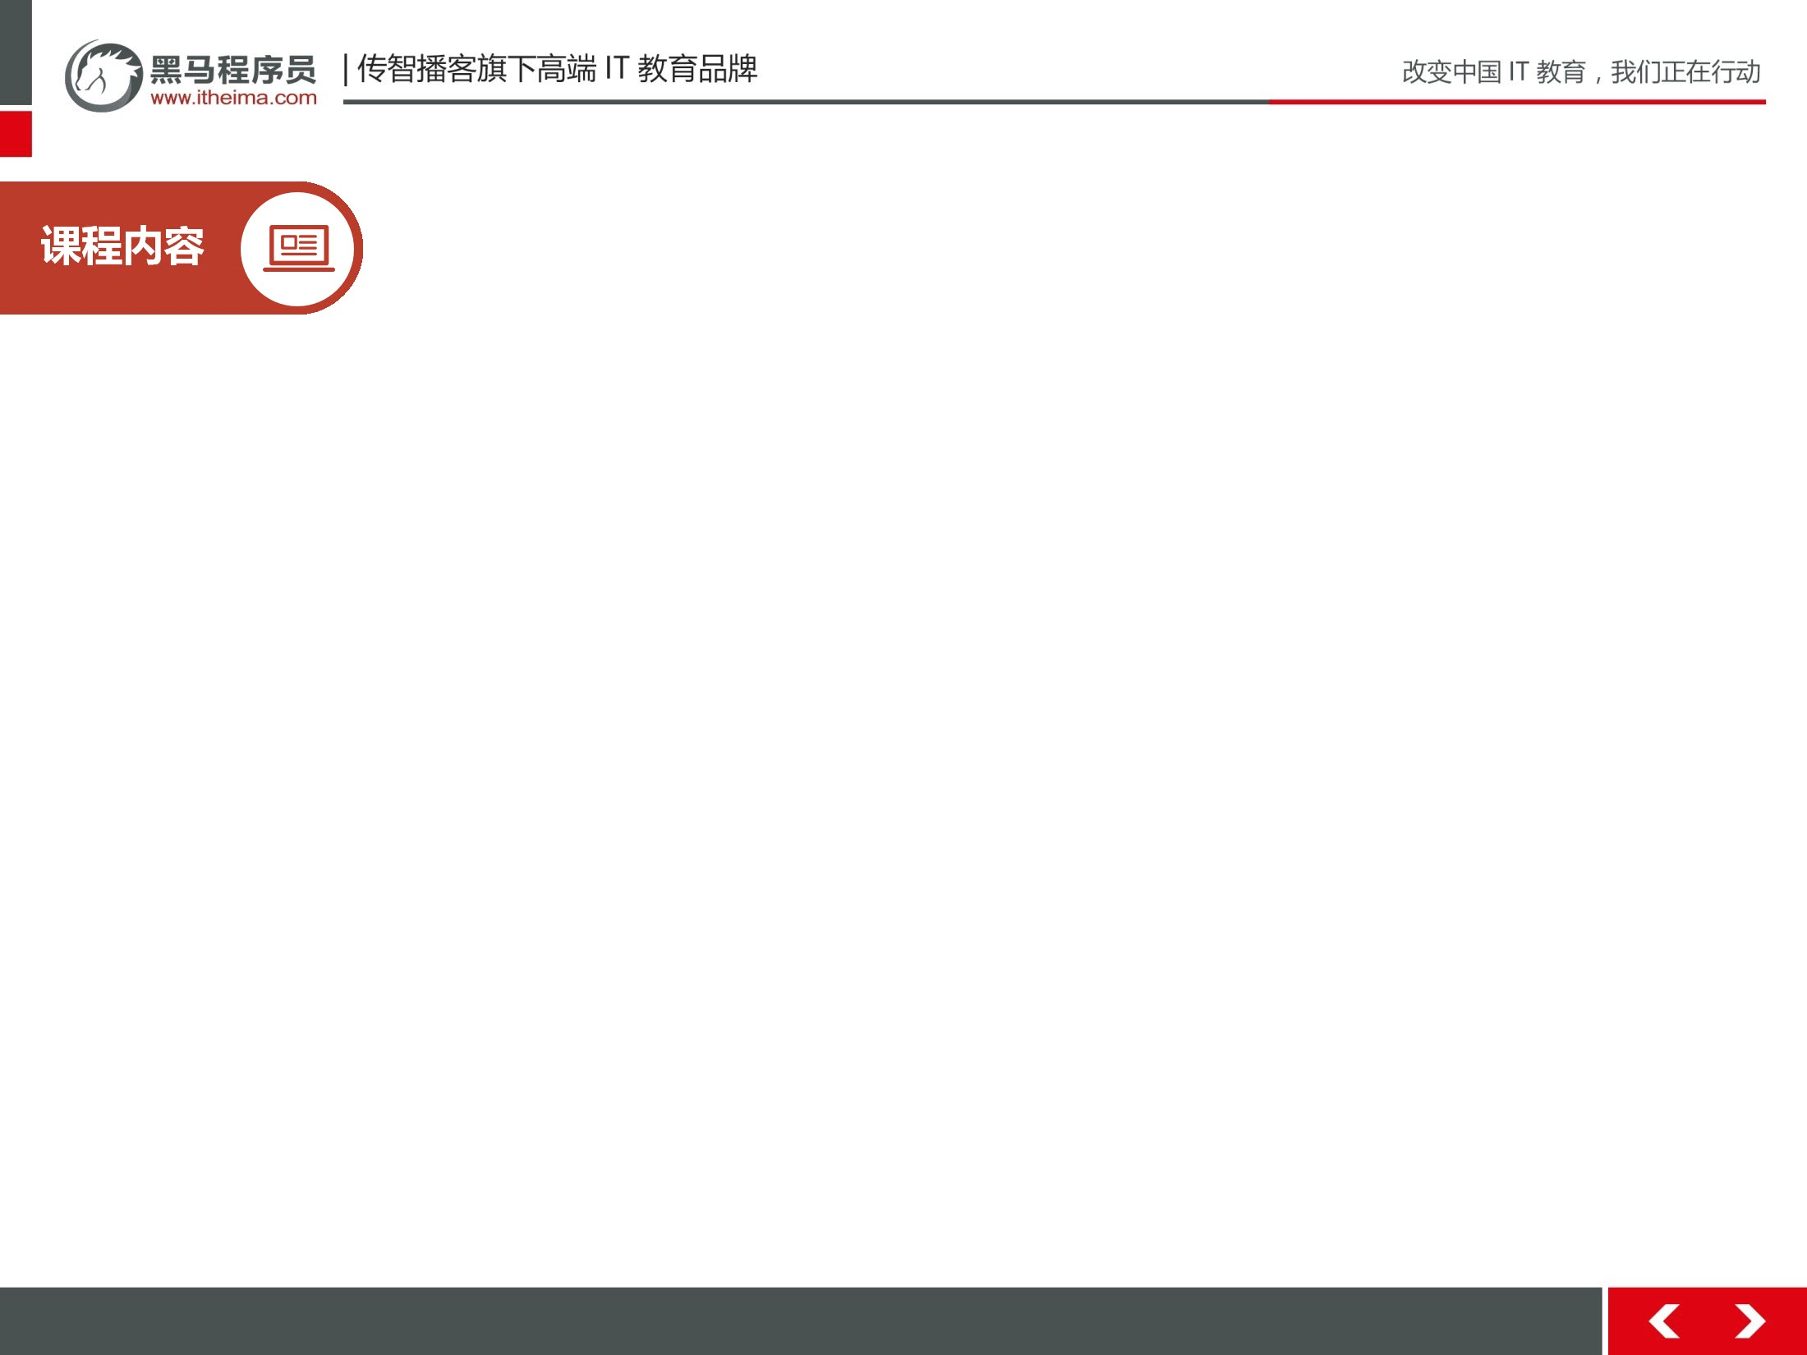
JDBC相关概念（重要）
JDBC的CRUD操作（重要）
JDBC管理事务（重要）

Slide 4
01
1.1 JDBC_概念
1.2 JDBC_概念
1.3 JDBC_快速入门
1.4 JDBC各个类详解_DriverManager_注册驱动

Slide 5

1.1 今日内容
K
W
学习目标：清楚知道主要内容
掌握程度：知道
时长：01分05秒
课程信息
要点提示
无

Slide 6
K
W
L
S
1.2 JDBC_ 概念
学习目标：能够清晰的描述出JDBC的概念
掌握程度：记忆
时长：10分43秒
课程信息
要点提示

Slide 7
K
W
L
S
1.2 JDBC_概念
什么是JDBC？
问答

Slide 8
K
W
L
1.3 JDBC_快速入门
学习目标：掌握JDBC的基本步骤
掌握程度：应用
时长：13分49秒
课程信息
要点提示
JDBC的步骤

Slide 9
K
W
L
1.3 JDBC_快速入门
JDBC的操作步骤
问答

Slide 10
K
W
L
1.4 JDBC各个类详解_DriverManager_注册驱动
学习目标：了解JDBC注册驱动
掌握程度：了解
时长：10分43秒
课程信息
要点提示

Slide 11
02
2.1 JDBC各个类详解_DriverManager_获取数据库连接
2.2 JDBC各个类详解_Connection
2.3 JDBC各个类详解_Statement
2.4JDBC练习insert语句

Slide 12
K
2.1 JDBC各个类详解_DriverManager_获取数据库连接
学习目标：知道解驱动获取数据库连接方式
掌握程度：记忆
时长：5分09秒
课程信息
要点提示

Slide 13
K
2.2 JDBC各个类详解_Connection
学习目标：能够描述出Connection连接数据库
掌握程度：记忆
时长：04分43秒
课程信息
要点提示

Slide 14
K
2.3 JDBC各个类详解_Statement
学习目标：能够描述出statement的作用
掌握程度：记忆
时长：07分57秒
课程信息
要点提示

Slide 15
K
2.4 JDBC练习insert语句
学习目标：能够完成JDBC的insert操作
掌握程度：应用
时长：12分25秒
课程信息
要点提示

Slide 16
K
W
L
2.4JDBC练习insert语句
(10分钟)
练习JDBC_insert操作
练习

Slide 17
03
3.1 JDBC练习_update语句
3.2 JDBC练习_update_DDL语句
3.3 JDBC各个类详解_ResultSet_基本使用
3.4 JDBC各个类详解_ResultSet_遍历结果集

Slide 18
K
W
3.1 JDBC练习_update语句
学习目标：能够完成JDBC的update操作
掌握程度：应用
时长：5分32秒
课程信息
要点提示

Slide 19
K
W
L
3.1 JDBC练习_update语句
(10分钟)
练习JDBC _update语句
练习

Slide 20
K
W
L
3.2 JDBC练习_update_DDL语句
学习目标：能够完成JDBC_update_DDL练习
掌握程度：应用
时长：04分43秒
课程信息
要点提示

Slide 21
K
W
L
3.2 JDBC练习_update_DDL语句
练习JDBC_update_DDL操作
练习

Slide 22
K
W
L
3.3 JDBC各个类详解_ResultSet_基本使用
学习目标：理解ResultSet的基本使用
程度：应用
时长：12分39秒
课程信息
要点提示

Slide 23
K
W
L
3.3 JDBC各个类详解_ResultSet_基本使用
(10分钟)
完成ResultSet的基本使用
练习

Slide 24
K
W
L
3.4JDBC各个类详解_ResultSet_遍历结果集
学习目标：能够完成ResultSet遍历结果集
程度：应用
时长：09分55秒
课程信息
要点提示

Slide 25
K
W
L
3.4 JDBC各个类详解_ResultSet_遍历结果集
(10分钟)
练习JDBC_ResultSet_遍历结果集
练习

Slide 26
04
4.1 JDBC练习_select语句

Slide 27
K
4.1 JDBC练习_select语句
学习目标：能够完成jdbc_select语句操作
掌握程度：应用
时长：22分09秒
课程信息
要点提示

Slide 28
K
W
L
4.1 JDBC练习_select语句
为什么要重写toString()方法？
问答

Slide 29
K
W
L
4.1 JDBC练习_select语句
(20分钟)
JDBC练习_select语句
练习

Slide 30
05
5.1 JDBC工具类
5.2 JDBC练习_登录案例

Slide 31
K
5.1 JDBC工具类
学习目标：能够完成JDBC工具类的编写
掌握程度：应用
时长：24分28秒
课程信息
要点提示

Slide 32
L
5.1 JDBC工具类
(15分钟)
编写代码实现JDBC工具类
练习

Slide 33
K
5.2 JDBC练习_登录案例
学习目标：能够完成JDBC登录案例
掌握程度：应用
时长：14分55秒
课程信息
要点提示

Slide 34
K
W
L
5.2 JDBC练习_登录案例
(10分钟)
编写代码实现JDBC_登录案例
练习

Slide 35
06
6.1 JDBC各个类详解_PreparedStatement
6.2 JDBC管理事务_概述
6.3 JDBC管理事务_实现

Slide 36
K
6.1 JDBC各个类详解_PreparedStatement
学习目标：能够描述出PreparedStatement的作用
掌握程度：应用
时长：15分27秒
课程信息
要点提示

Slide 37
K
W
L
6.1 JDBC各个类详解_PreparedStatement
(10分钟)
编写代码实现PreparedStatement案例
练习

Slide 38
K
6.2 JDBC管理事务_概述
学习目标：理解JDBC的事务
掌握程度：知道
时长：02分17秒
课程信息
要点提示

Slide 39
K
6.3 JDBC管理事务_实现
学习目标：能够完成JDBC_管理实务_实现
掌握程度：应用
时长：13分10秒
课程信息
要点提示

Slide 40
K
W
L
6.3 JDBC管理事务_实现
(10分钟)
编写代码实现JDBC管理事务
练习

Slide 41
